Slide 1
Smoke Vision
푸바오 없는 바오팀(김태경, 김시우, 방우영, 임시현)

Slide 2
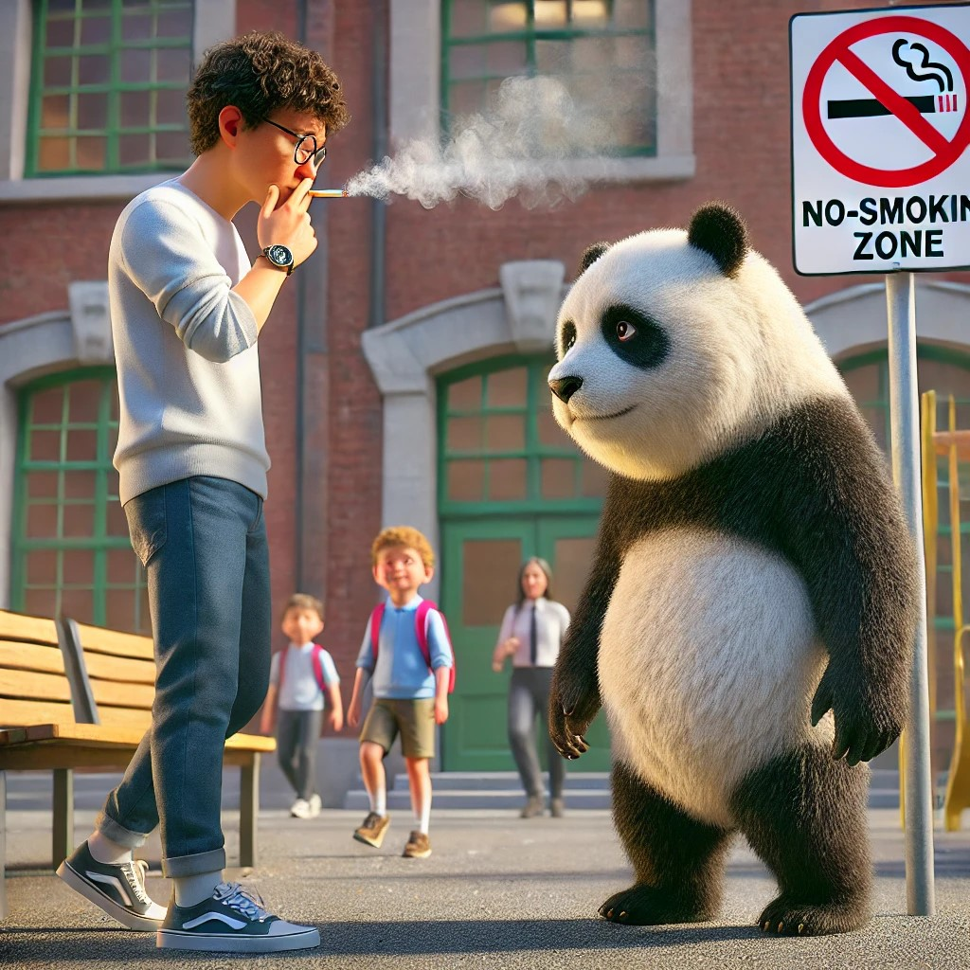
프로젝트 소개
금연 구역에서 담배를 피우는 사람들로 인해 불쾌했던 경험
직접 제지하기는 부담스러워 피했던 상황들

Slide 3

프로젝트 소개
담배 & 사람 객체 탐지 기술
담배를 피우는 사람 인식
옷이나 외형을 언급하여 금연 구역임을 알리는 시스템 개발
관리자용 웹 플랫폼
담배 흡연 장면 기록(사람, 담배, 날짜, 시간 등)

Slide 4
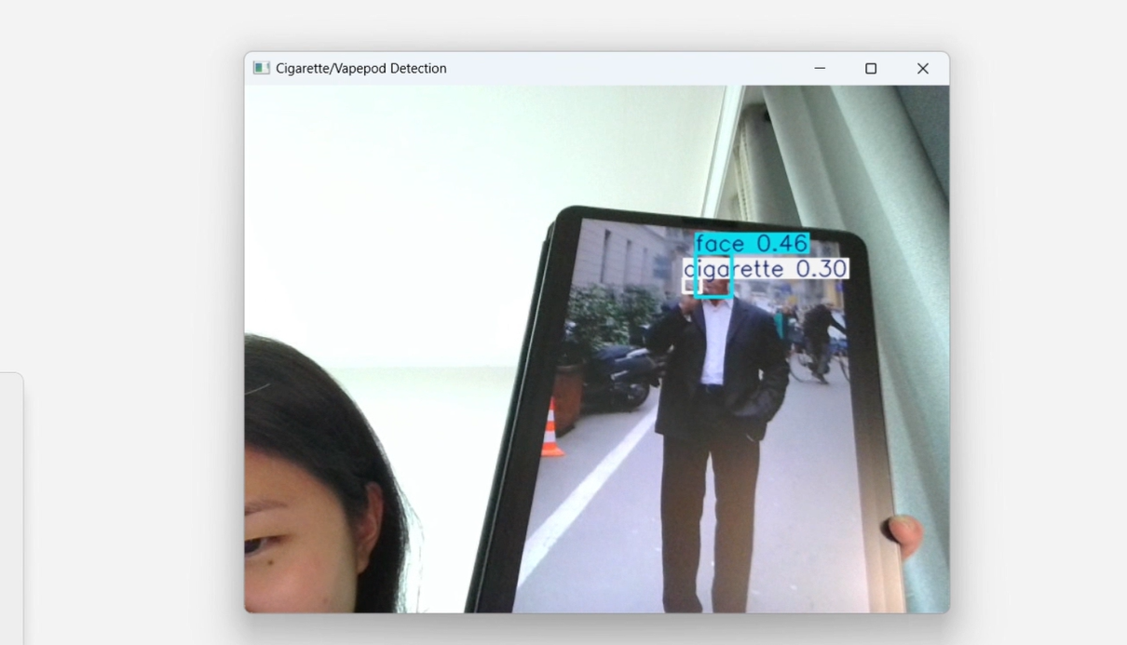
사전 개발 현황 - YOLO & TTS
학습에 사용한 모델: yolov8s, yolov8n
탐지 대상: 사람 얼굴, 담배, 전자담배
동작 원리:
사람과 담배가 동시에 탐지될 경우, 해당 사람의 옷을 추가 탐지
옷이 탐지되면 색을 분석하여
"~색 ~옷을 입은 분, 이곳에서 담배를 피면 안됩니다."
옷이 탐지되지 않으면
"이곳에서 담배를 피시면 안됩니다."
TTS: Google의 gTTS 라이브러리를 사용해 텍스트를 음성으로 변환

Slide 5
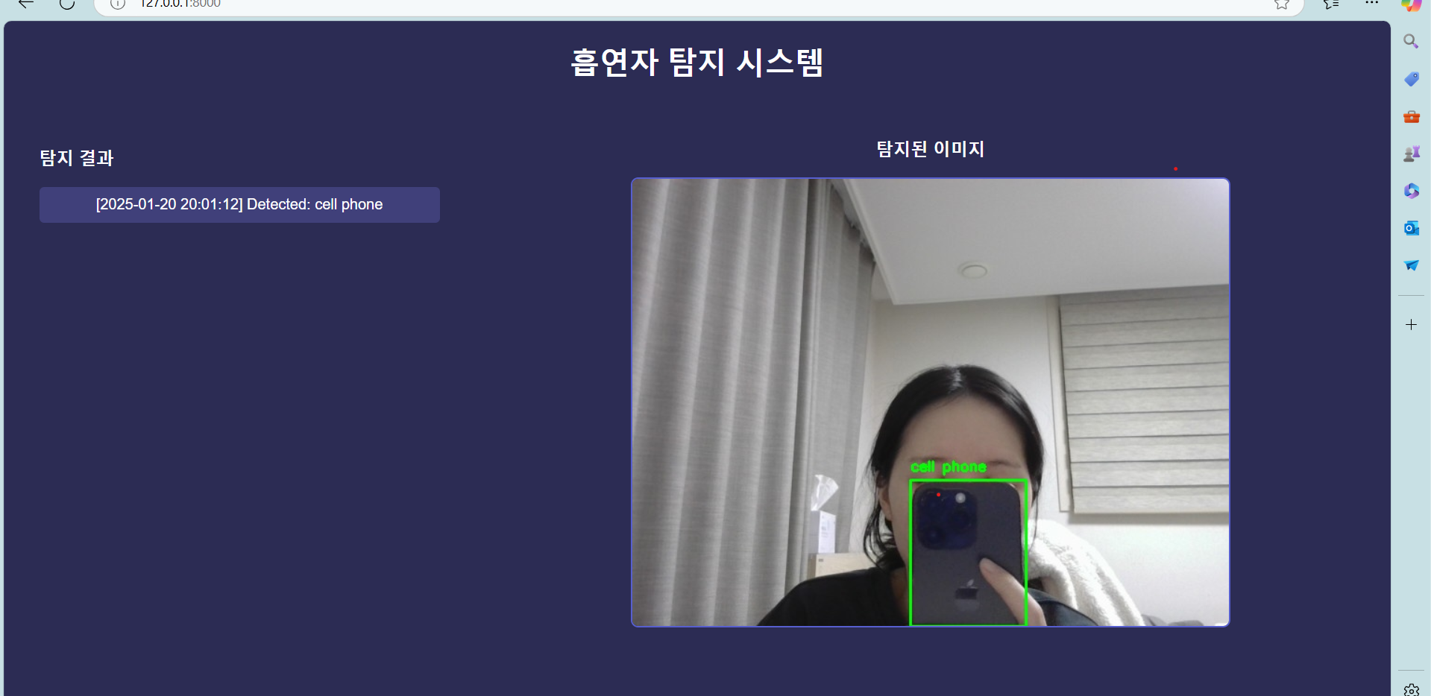
사전 개발 현황 - WEB
웹 개발팀은 FastAPI, YOLOv5, OpenCV를 활용하여 실시간 객체 탐지 웹 애플리케이션을 구현 함
웹캠 영상을 실시간으로 분석하여 YOLOv5 모델이 탐지한 객체 중 휴대폰이 인식될 경우 결과를 표시하고 이미지를
저장하도록 설정함
탐지 결과는 WebSocket을 통해 브라우저로 전송되며 탐지 당시의 이미지와 시간을 실시간으로 웹사이트에 표시함
원래는 흡연자 인식을 목표로 했으나 아직 해당 기술의 구현이 부족하여 휴대폰 인식으로 변경하여 미리 웹만 구현 -> 향후
흡연자 인식 시스템으로 발전시킬 계획임

Slide 6
해커톤 작업 계획
nlp팀
- 담배 피는 "사람"과 "담배"의 연관성 추가
- 객체 탐지 모델의 정확도 높이기
- nlp팀과 웹팀 코드 합치기
웹팀
-모델을 담배 인식 모델로 변경
-프론트 디자인 개선
-할 수 있다면, 지도 추가해서 우리동네 흡연구역 지도 띄우기 넣기
nlp - 웹 코드 합치기

